Slide 1
Brustschmerz Teil 2
KOMPAS
Freitag, 17.09.2021

Slide 2
Schicken wir zu viele Patienten mit Brustschmerz nach Hause?
Belgische Studie mit 118 HA Praxen
22.294 Patientenkontakte → 281 x Brustschmerz (1,26%)
40,2% → weitere Tests nach Überweisung/Einweisung
17,7% V.a. lebensbedrohliche kardiale Erkrankung
Bei nur 8,4% bestätigt
Nur 2 x unterschätzt = 0,7% (VHF und Pneumonie statt KHK)
Hoorweg BB et al Heart 2017;103:1727-32

Slide 3
Was löst denn noch Brustschmerz aus?
Nicht akut lebensbedrohlich
Brustwandsyndrome (46,6%)
KHK (stabil AP) (11,1 %)
Psychogene Störungen (9,5%)
Infekte der oberen Atemwege (8,1%)
Hypertonie (4,0%)
Gastroösophagealer Reflux (3,5%)
Trauma (3,2%)
Benigne Magenerkrankungen (2,1%)
Pneumonie (2,1%)
COPD/Asthma (1,9)
Andere: (4,3%)
Arrhythmie, Myo/Perikarditis
Thorakale Neoplasie, Pankreatitis
Pneumothorax,
Cholezystitis/lithiasis, Zoster,
….
Akut lebensbedrohlich
Akutes Koronarsyndrom (3,6%)
Akutes Aortensyndrom Lungenarterienembolie (0,2 – 0,3%)
Ösophagusruptur
Perikardtamponade
Spannungspneumothorax (0,0%)
nach Bösner S, et al., Chest pain in primary care: Epidemiology and pre-work-up probabilities. European Journal of General Practice. 2009;15(3):141–6
Loewe C (2008) Acute chest pain: a purely clinical
problem or a question for radiology? Radiologe
48:448–456
Verdon F, et al. , Chest pain in daily practice: occurrence, causes and management. Swiss Medical Weekly 2008; 138(23-24):340-7.

Slide 4
Brustwandsyndrome
Kostochondritis (> 90%)¹
Cyriax-Syndrom
Tietze-Syndrom
Xyphodynie
Rheumatologische Erkrankungen/Syndrome
Fibromyalgie
Rheumatoide Arthritis
Sapho Syndrom
Systemischer Lupus erythematodes
¹Verdon F, et al., (2007) Chest wall syndrome among
primary care patients: a cohort study. BMC Fam Pract8:51

Slide 5
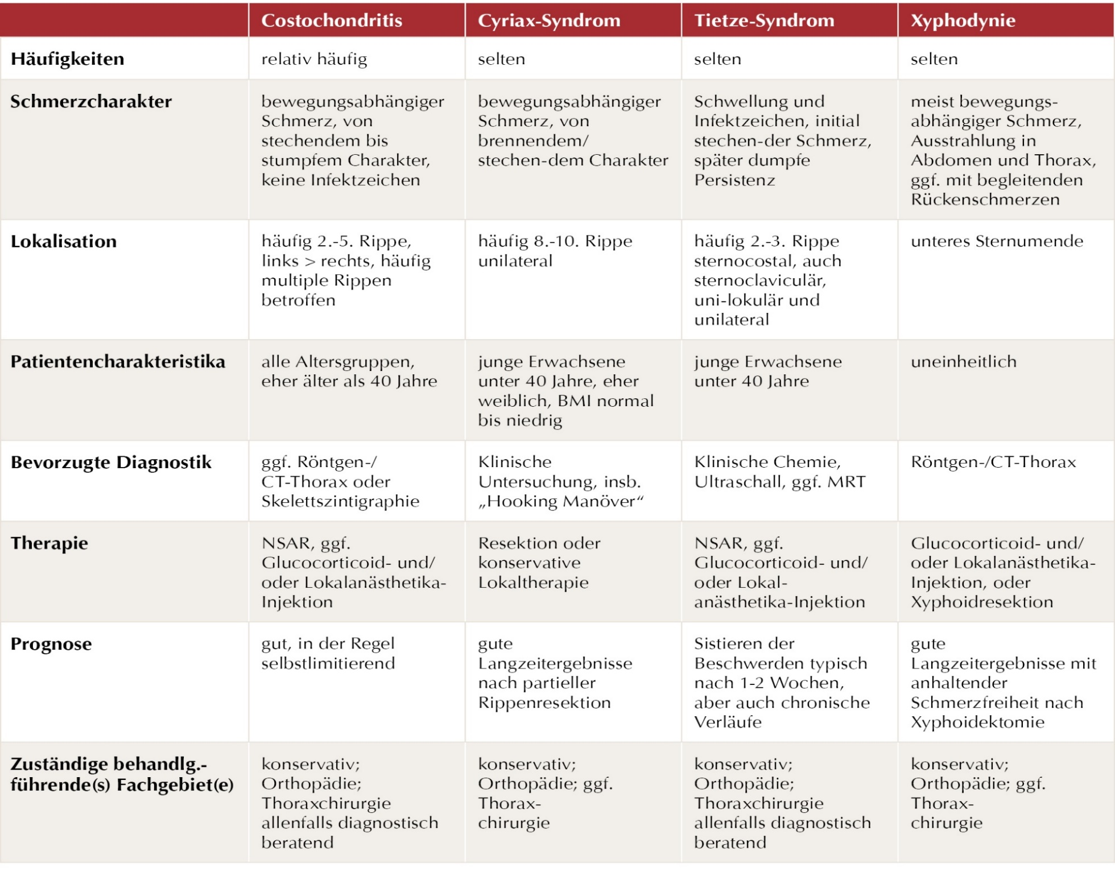
Fakundiny B, Osteokartilaginäre Ursachen für thorakale Schmezsyndrome.
Ärzteblatt Sachsen Anhalt 32 (2021)

Slide 6
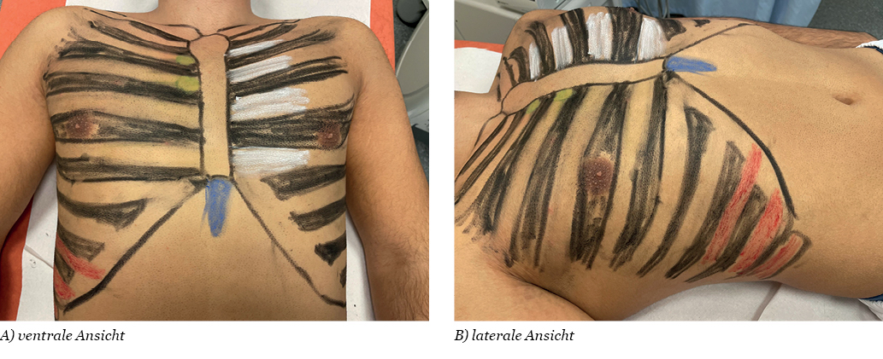
Brustwandsyndrome
Schema-Klinische Lokalisation osteokartilaginärer Schmerzsyndrome an der vorderen Brustwand.
Weiß: Costochondritis (auch multilokulär); Rot: Cyriax-Syndrom;
Weiß: Costochondritis (auch multilokulär); Gelb: Tietze-Syndrom (meist isoliert); Blau: Xyphodynie. (Fotos: Universitätsmedizin Magdeburg/Dr. Bastian Fakundiny)
Fakundiny B, Osteokartilaginäre Ursachen für thorakale Schmezsyndrome.
Ärzteblatt Sachsen Anhalt 32 (2021)

Slide 7
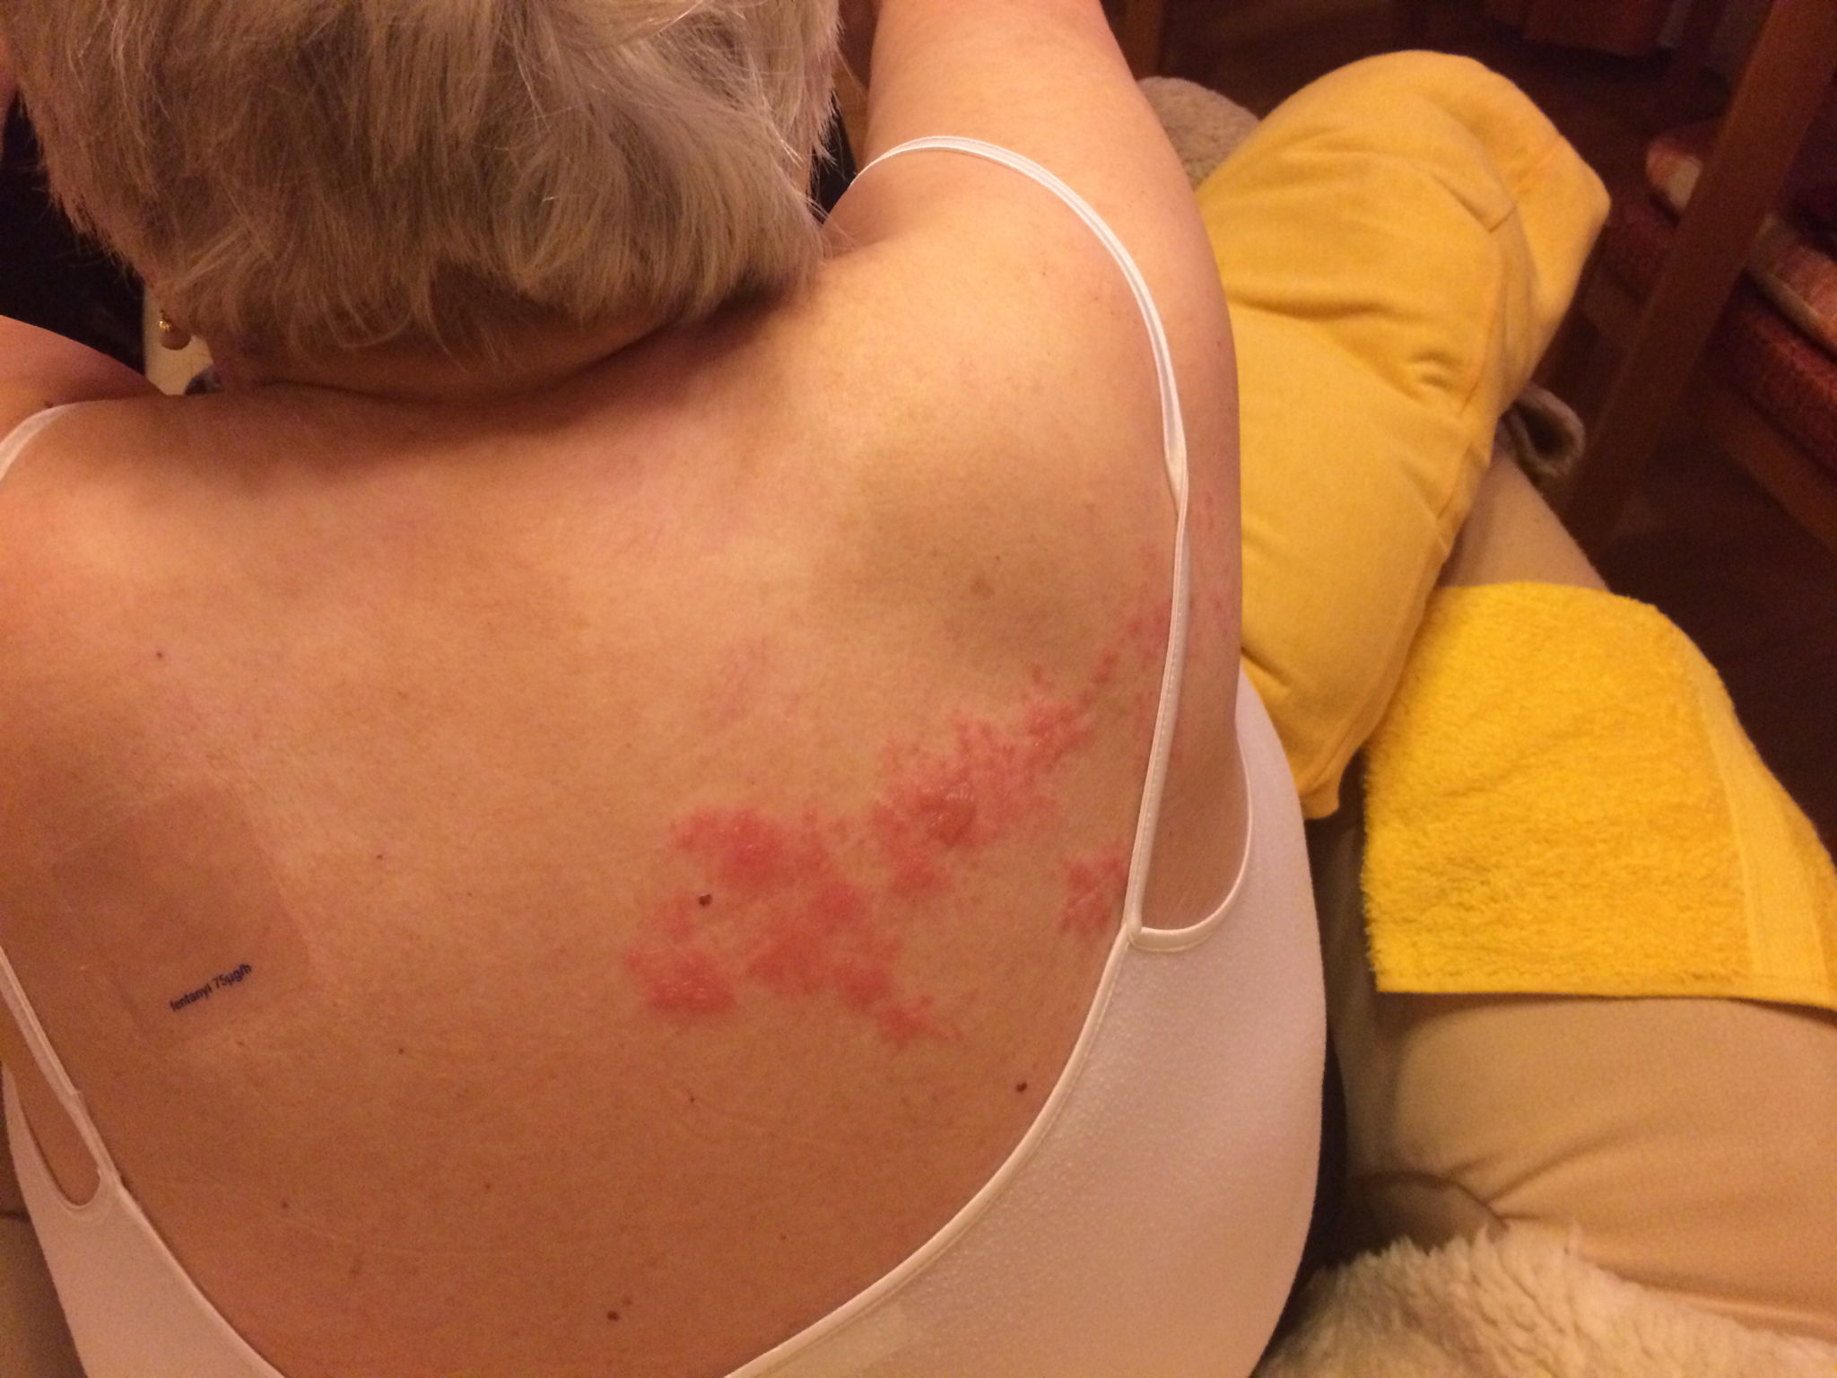

Slide 8
Herpes Zoster
Alterabhängige Inzidenz!!! ^{1,2}
Lebenszeitinzidenz 30%
mit 85 Jahren Inzidenz 50%
Virusreaktivierung von Varizella Zoster (Windpocken)
Persistenz in sensorischen Hinterwurzel- und Hirnnervenganglien
Thorakale Dermatome zu 55% betroffen, Trigeminus 20%, lumbal 13%, zervikal 11% ³
Auch geimpfte Kinder (Lebendimpfstoff)können erkranken
3-12 x seltener ⁴
1 Hope-Simpson RE (1975) HZ in general practice. Postherpetic neuralgia. JR Coll Gen Pract 25:571
2 Wulf H (1997) Gibt es eine Prophylaxe der Postzosterneuralgie? Schmerz 11:373-377
3 Werner RN, Nikkels AF, Marinović B et al (2016) European consensus-based (S2k) Guideline on the Management of Herpes Zoster—Part 1: Diagnosis.JEurAcadDermatolVenereol 31(1):9–19
4 Weinmann S, et al. 2013; Civen R, et al. 2009

Slide 9
Herpes Zoster
Inzidenz des Herpes Zoster (HZ) nach Alter und Geschlecht sowie Anteil der postherpetischen Neuralgie (PHN) an den HZ-Fällen in Deutschland
1 RKI Epid. Bull. 50/2018

Slide 10
Herpes Zoster
Klinik
Abgeschlagenheit, auch Fieber
Schmerzen im Dermatom
Unilaterale, herpetiforme Bläschen auf Erythem innerhalb eines Dermatoms, teils konfluierend
Ansteckungsfähigkeit¹
5-7 Tage nach Exanthembeginn
nur Bläscheninhalt infektiös, anders als bei Varizellen
1 RKI RKI-Ratgeber Windpocken, Gürtelrose

Slide 11
Herpes Zoster
Komplikationen
Postherpetische Neuralgie
Bakterielle Superinfektionen ²
Erhöhtes Risiko kardiovaskulärer Ereignisse (v.a. TIA, Apoplex) ¹
VZV Vaskulitis, Erythema exudative multiforme, postherpetische Keloide ²
Diagnostik
Klinische Diagnose!!
(ggf. PCR aus Bläscheninhalt)
1 Patterson BJ, et (2019) et al Analysis of vascular event risk after herpes zoster from 2007 to 2014 US insurance claims data. Mayo Clin Proc94(5):763–775
2 Wollina U, Machetanz J (2016) HZ und postzosterische Neuralgie. Hautarzt67:653–665

Slide 12
Herpes Zoster
Therapie
Medikamentös antiviral ¹
Aciclovir i.v., p.o., Brivudin p.o. (Cave 5 FU), Famciclovir, Valaciclovir
bezüglich Haut gleichwertig
bezüglich Schmerz Famciclovir und Valacilcovir bezüglich Schmerz besser als Aciclovir
Medikamentöse Schmerztherapie
Analgetika
Antikonvulsiva ²
Pregabalin bis 600 mg/Tag,
Gabapentin bis 3600 mg/Tag
Cave: Dosisanpassung bei Niereninsuffizienz,
UAW: Müdigkeit, Schwindel, Übelkeit, Erbrechen
²
1 Wutzler Antivirale Therapie des Herpes Zoster Dtsch Arztebl 1998; 95(3): A-95
2 Gosrau G (2014) Postzosterneuralgie. Hautarzt65:461–472

Slide 13
Herpes Zoster
Therapie
Lokal
Zinkoxidlotionen
(antisepetische, antibiotische Externa)
Capsaicin-Pflaster (postherpetische Neuralgie)
Lidocain-Pflaster (postherpetische Neuralgie)
²
1 Wutzler Antivirale Therapie des Herpes Zoster Dtsch Arztebl 1998; 95(3): A-95
2 Gosrau G (2014) Postzosterneuralgie. Hautarzt65:461–472

Slide 14
Herpes Zoster
Prophylaxe
Impfung!!!!!!
Herpes-zoster-subunit-(HZ/su)Totimpfstoff
alle Personen ab 60 Jahren
immunsupprimierte ab 50 Jahren
HIV, rheumatoide Arthritis, SLE, CED, COPD, Asthma bronchiale, chronische Niereninsuff., Diabetes mellitus
2 x im Abstand von 2-6 Monaten
Achtung! Aufklärung! Lokalreaktion!!
1 RKI RKI-Ratgeber Windpocken, Gürtelrose, /Epid. Bull. 50/2018

Slide 15
Herpes Zoster
Dauer der Wirksamkeit des HZ/su-Totimpfstoffes bei ≥ 70-Jährigen zur Verhinderung von HZ (ZOE50+ZOE70)
1 RKI Epid. Bull. 50/2018

Slide 16
Ein Gerichtsurteil
Der Fall:
Mann, Rückenschmerzen, 50 Jahre,
HA: → 4 x Solu-Decortin und Diclofenac i.m.
Kollaps, septischer Schock, 1 Jahr Therapie, Dauerbeatmung, ärztlich begleiteter Freitod
Klage auf Schmerzensgeld durch Familie
500.000,00 Euro zugesprochen
LG Lüneburg Urteil (Az 2 O 157/16), OLG Celle Beschluss 10.08.2018 (Az. 1 U71/17), BGH Beschluss vom 12. März 2019 (Az. VI ZR 355/18)

Slide 17
Ein Gerichtsurteil
Warum:
Bedenken gegen solche Injektionen gibt es schon lange¹
Aufklärung, dass es auch andere Behandlungsmethoden gibt, reicht nicht, da die Gefahren durch die Behandlung zu groß sind und sich verbieten.
Diclofenac lokaltoxisch
Kortisonpräparate führen zu reduzierter Abwehrreaktion
Kombinationen schon in den 80er vom Markt genommen
Solu-Decortin
Viele Indikationen für Anfangsbehandlung aber nicht für Lumbag²
Es war eine nicht indizierte Behandlung!!!
1 vgl. KBV, Verordnung Aktuell – Arzneimittel 13. Februar 2015
2 So: Fallsammlung der norddeutschen Schlichtungsstelle, Ärzteblatt Sachsen-Anhalt, Recht 12/2013

Slide 18
Und zum Schluss…
Vielen Dank für Ihre Aufmerksamkeit!
Bleiben Sie gesund!

